Slide 1
"GIUSTI TRA LE NAZIONI" DELLA NOSTRA TERRA 3L

Slide 2
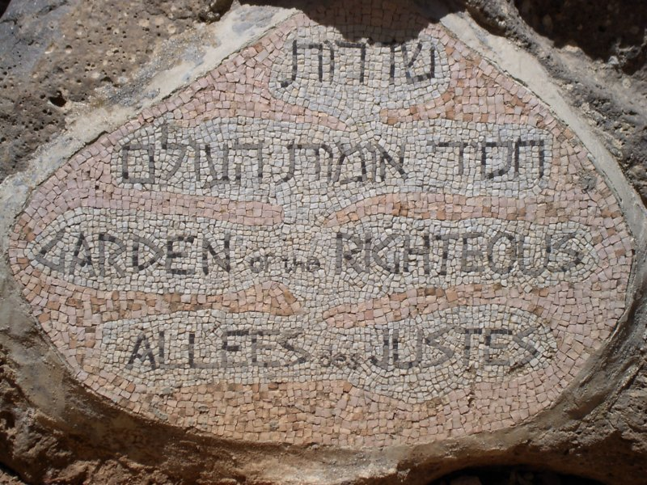
"GIUSTI FRA LE NAZIONI"
"Giusti fra le nazioni" è una terminologia che, dalla fine della seconda guerra mondiale, indica i non-ebrei che hanno agito a rischio della propria vita per salvare anche un solo ebreo dal genocidio nazista della Shoah. Dal 1962 è anche un'onorificenza ufficiale, ovvero l'Ente nazionale per la Memoria della Shoah dello stato di Israele, a tutti i non ebrei riconosciuti come "Giusti". Tra questi troviamo due siciliani: Calogero Marrone e Giuseppe Caronia.

Slide 3
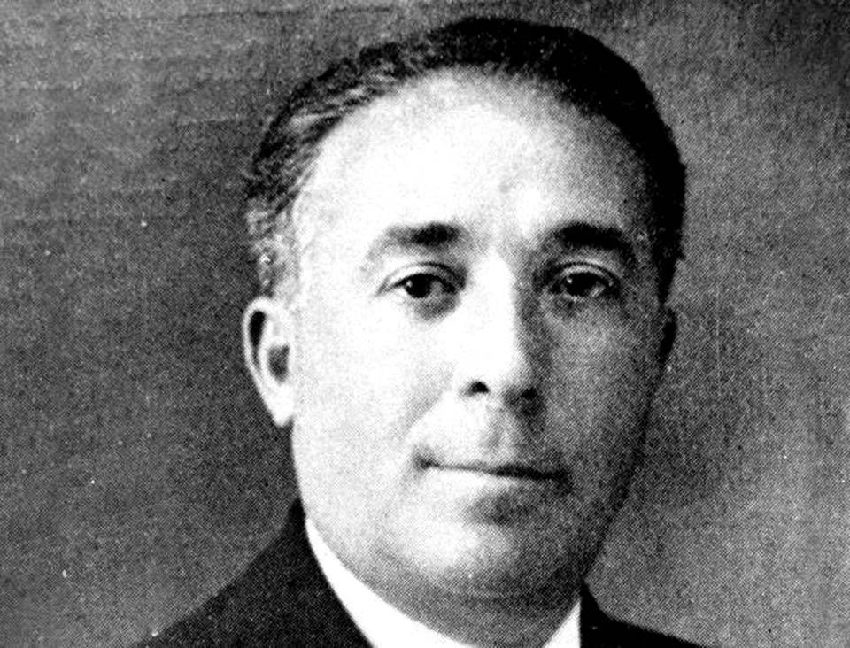
CALOGERO MARRONE
Calogero Marrone nacque a Favara il 12 maggio 1889, egli fu un funzionario e antifascista italiano. Fu Capo dell'Ufficio Anagrafe del Comune di Varese, durante il periodo fascista dell'occupazione nazista, rilasciò centinaia di documenti d'identità falsi a ebrei e anti-fascisti permettendo loro di salvarsi dalle persecuzioni. Combattè nella prima guerra mondiale, rifiutò di iscriversi al Partito Nazionale Fascista e per questo scontò alcuni mesi di prigione e si attirò le ire dei notabili del paese. Egli fu arrestato il 7 gennaio 1944 con l'accusa di collaborazionismo con la Resistenza e fu trasferito dal carcere giudiziario al campo di concentramento di Dachau dove morì il 15 febbraio 1945 per tifo.

Slide 4
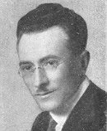
GIUSEPPE CARONIA
Giuseppe Caronia nacque a San Cipirello il 15 maggio 1884. Si laureò in medicina e chirurgia presso l'università di Palermo nel 1911, cominciò subito la sua professione di medico oltre a essere stato un politico italiano. Durante la prima guerra mondiale fu ufficiale medico nella Croce Rossa Italiana. Intorno al 1922 si avvicinò al Partito Popolare Italiano di Luigi Sturzo di cui divenne amico, nel 1927 fu trasferito da Roma a Napoli, come direttore della cattedra di malattie infettive dell'infanzia. Nel 1943-1944, durante i nove mesi dell'occupazione nazista di Roma ricoverò ottantanove perseguitati politici fra i quali quaranta ebrei. Con l'avvento della Repubblica fu eletto Costituente nelle liste della Democrazia Cristiana e nel 1946 promosse la costituzione del "Gruppo Medico Parlamentare" di cui fu presidente. Fu poi eletto alla Camera dei deputati nella I e II legislatura. Fu poi presidente della Lega italiana per la lotta contro la poliomielite. Morì il 15 maggio 1977. Per aver protetto alcuni ebrei a rischio della sua vita, il 25 giugno 1988 Tullia Zevi gli consegnò alla memoria l'onorificenza di "Giusto fra le nazioni".

Slide 5
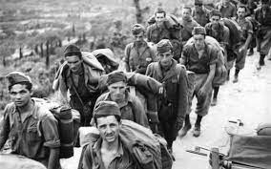
NOI PENSIAMO...
Attraverso queste significative testimonianze, abbiamo capito l'importanza e la gravità dei fatti accaduti a bambini e adulti durante il periodo nazi-fascista. Ascoltando queste tragiche storie ci è venuta la pelle d'oca e pensiamo che non saremmo riusciti a sopportare tutte queste persecuzioni provocate da persone indegne, i fascisti. Come ci saremmo potuti comportare di fronte a una vita repressa costituita da ingiustizie e violenze sociali, lavori forzati, bombardamenti, urla, sgrida, pianti di dolore, genocidi...? Con una vita tecnologica e avanzata, se tutto d'un tratto accadesse una situazione del genere di questi tempi come reagiremmo tutti noi? Noi pensiamo che da sempre e per sempre non dovrebbero accadere comportamenti del genere che privano la libertà di ognuno di noi. Quindi ci possiamo ritenere persone fortunate perché fino ad ora non sono ancora accaduti problemi di questo tipo e dobbiamo sperare che non accadano mai più.

